Slide 1
SaaS 전송비용 절감을 위한 아키텍쳐 Version : 1.0 / Update : Oct. 2023
최 우 형 (whchoi@amazon.com)
Principal Solutions Architect
AWS

Slide 2
SaaS 기반의 데이터 전송 비용
데이터 전송 리전 | 전송 위치 | 데이터 전송 용량 | 데이터 전송 요금 | 데이터 수신 리전 | 전체 요금 | 예
AP-NORTHEAST-2 | IGW | 10TB | GB당 0.126 USD | AP-SOUTH-1 | $1260 | Polaris
AP-NORTHEAST-2 | IGW | 10TB | GB당 0.126 USD | AP-NORTHEAST-1 | $1260 | Sumologic
AP-NORTHEAST-2 | IGW | 10TB | GB당 0.126 USD | US-EAST-1 | $1260 | Datadog
데이터 전송 리전 | 데이터 전송 용량 | 데이터 전송 요금 | 데이터 수신 리전 | 전송위치 | 데이터 처리 과금 | 전체 요금 | 예
AP-NORTHEAST-2 | 10TB | GB당 0.08 USD | AP-SOUTH-1 | TGW VPCE | GB당 0.02 USD GB당 0.01 USD | $1100 | Polaris
AP-NORTHEAST-2 | 10TB | GB당 0.08 USD | AP-NORTHEAST-1 | TGW VPCE | GB당 0.02 USD GB당 0.01 USD | $1100 | Sumologic
AP-NORTHEAST-2 | 10TB | GB당 0.08 USD | US-EAST-1 | TGW VPCE | GB당 0.02 USD GB당 0.01 USD | $1100 | Datadog
데이터 전송 리전 | 데이터 전송 용량 | 데이터 전송 요금 | 데이터 수신 리전 | 전송위치 | 데이터 처리 과금 | 전체 요금 | 예
AP-NORTHEAST-2 | 10TB | GB당 0.08 USD | AP-SOUTH-1 | Peering VPCE | GB당 0.00 USD GB당 0.01 USD | $900 | Polaris
AP-NORTHEAST-2 | 10TB | GB당 0.08 USD | AP-NORTHEAST-1 | Peering VPCE | GB당 0.00 USD GB당 0.01 USD | $900 | Sumologic
AP-NORTHEAST-2 | 10TB | GB당 0.08 USD | US-EAST-1 | Peering VPCE | GB당 0.00 USD GB당 0.01 USD | $900 | Datadog

Slide 3
SaaS 전송 비용 절감을 위한 VPC Endpoint 디자인 구성 순서
1.VPC Endpoint Service 구성
Provider 에서 VPC Endpoint Service를 구성 / SaaS Provider가 제공
2.VPC Endpoint 구성
Consumer 에서 VPC Endpoint 구성 / SaaS Provider 에서 제공 (옵션)
3.VPC Peering/TGW 구성
US-EAST-1, AP-NORTHEAST-1, AP-SOUTH-1 등의 리전에 VPC 생성
4.Private Host Zone 구성 (Owner)
Provider 리전에서 생성된 VPC에 Private Host Zone을 생성(Create-vpc-association-auth)
5.Private Host Zone 구성 (Guest)
운영중인 CA Pod를 업그레이드 된 버전에 맞추어서 업데이트 (Associate-vpc-with-host-zone)
6.Service 확인
Consumer 에서 Service 확인 (Provider VPC Endpoint로 연결 확인)

Slide 4














SaaS VPC 비용 절감을 위한 아키텍쳐 – TGW 기반 구성
Region (ap-northeast-2)
Region (ap-south-1)
AZ A
AZ B
AZ A
AZ B
AZ A
AZ B
ICN VPC (10.11)
BOM VPC (10.12)
SaaS VPC (10.13)
(e.g DataDog, Poralis…)
Public subnet
Public subnet
Public subnet
Public subnet
Private subnet
Private subnet
Private subnet
Private subnet
Private Link
NLB
Attach subnet
Attach subnet
Attach subnet
Attach subnet
Private subnet
Private subnet
TGW
Inter Peering
TGW

Slide 5

SaaS VPC 비용 절감을 위한 아키텍쳐 – VPC Peering 기반 구성
Region (ap-northeast-2)
Region (us-east-1)
AZ A
AZ B
AZ A
AZ B
AZ A
AZ B
ICN VPC (10.11)
BOM VPC (10.22)
SaaS VPC (10.23)
(e.g DataDog, Poralis…)
Public subnet
Public subnet
Public subnet
Public subnet
Private subnet
Private subnet
Private subnet
Private subnet
Private Link
NLB
Attach subnet
Attach subnet
Attach subnet
Attach subnet
Private subnet
Private subnet
Cross Region
VPC Peering

Slide 6
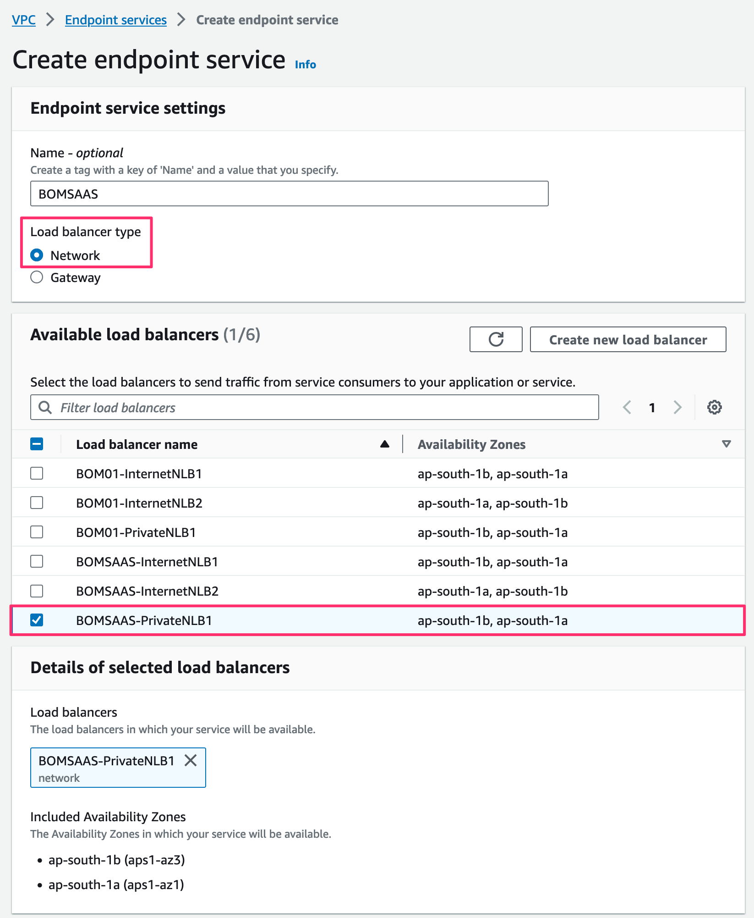
1. VPC Endpoint Service 생성
1. VPC Endpoint Service 생성
Loadbalancer Type : Network (NLB)
Available Load Balancer : 기존 생성된 NLB 선택
NLB 의 AZ 확인
Note. VPC Endpoint Service 생성
SaaS를 제공하는 대부분의 Provider는 사전에 생성되어 있음.
Consumer는 SaaS가 제공하는 VPC Endpoint FQDN만 알고 있으면 됨.

Slide 7
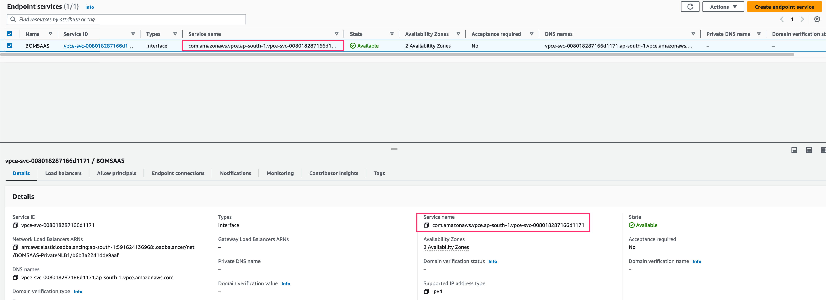
1. VPC Endpoint Service 생성
2. VPC Endpoint Service 생성 확인
생성된 VPC Endpoint Service Name 확인

Slide 8
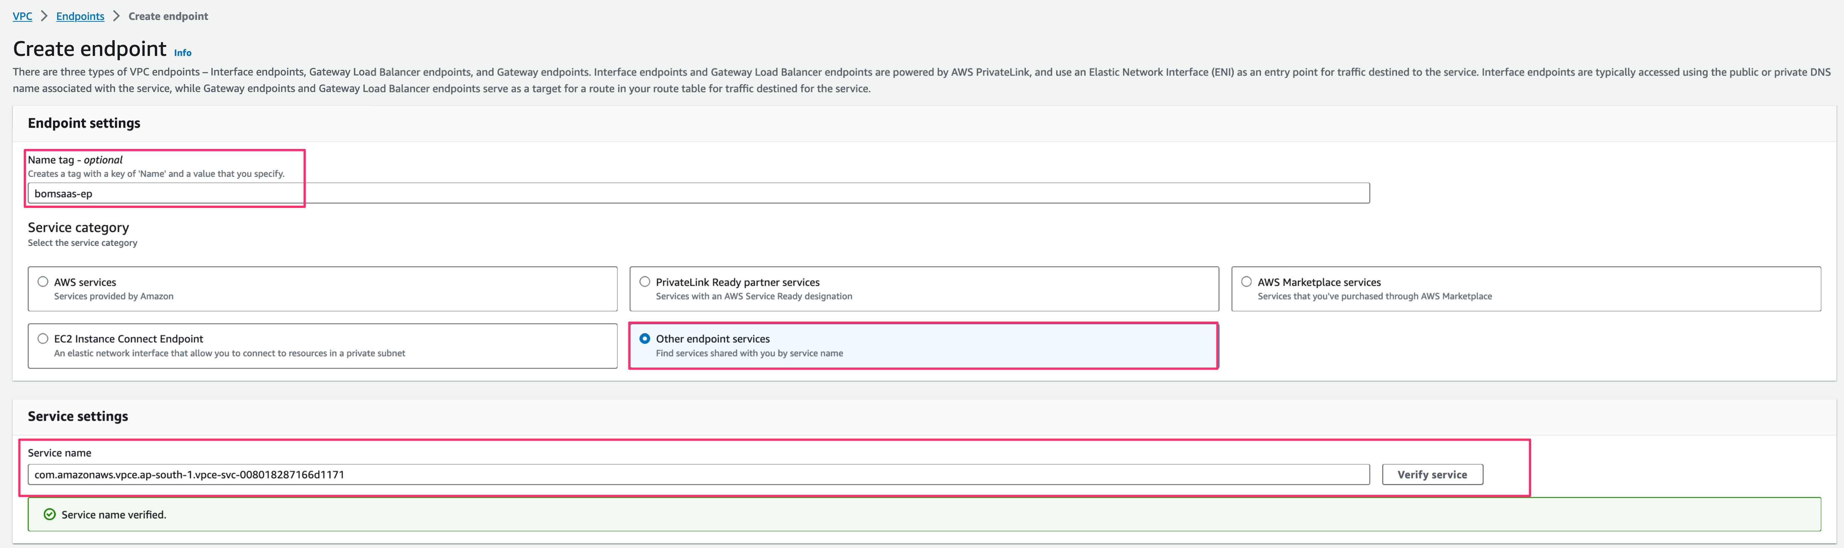
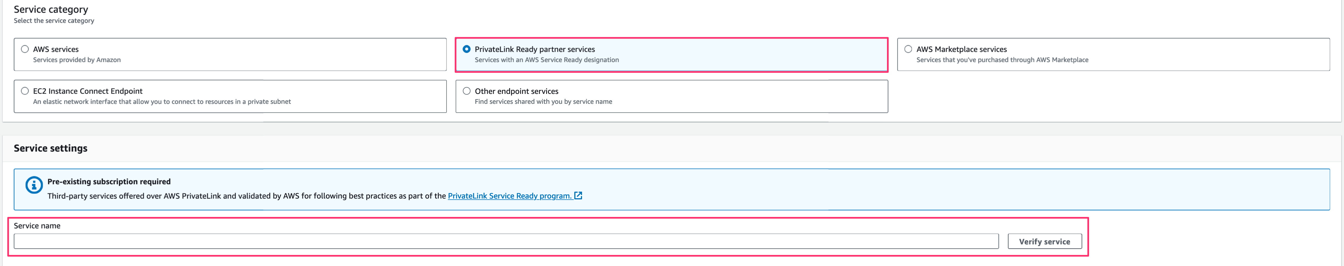
2. VPC Endpoint 생성
1. VPC Endpoint 생성
Provider에서 생성된 Endpoint Service Name 입력
SaaS Provider가 제공할 경우 ”PrivateLink Ready partner Services” 선택 후, 제공한 VPC Endpoint Service Name 입력

Slide 9
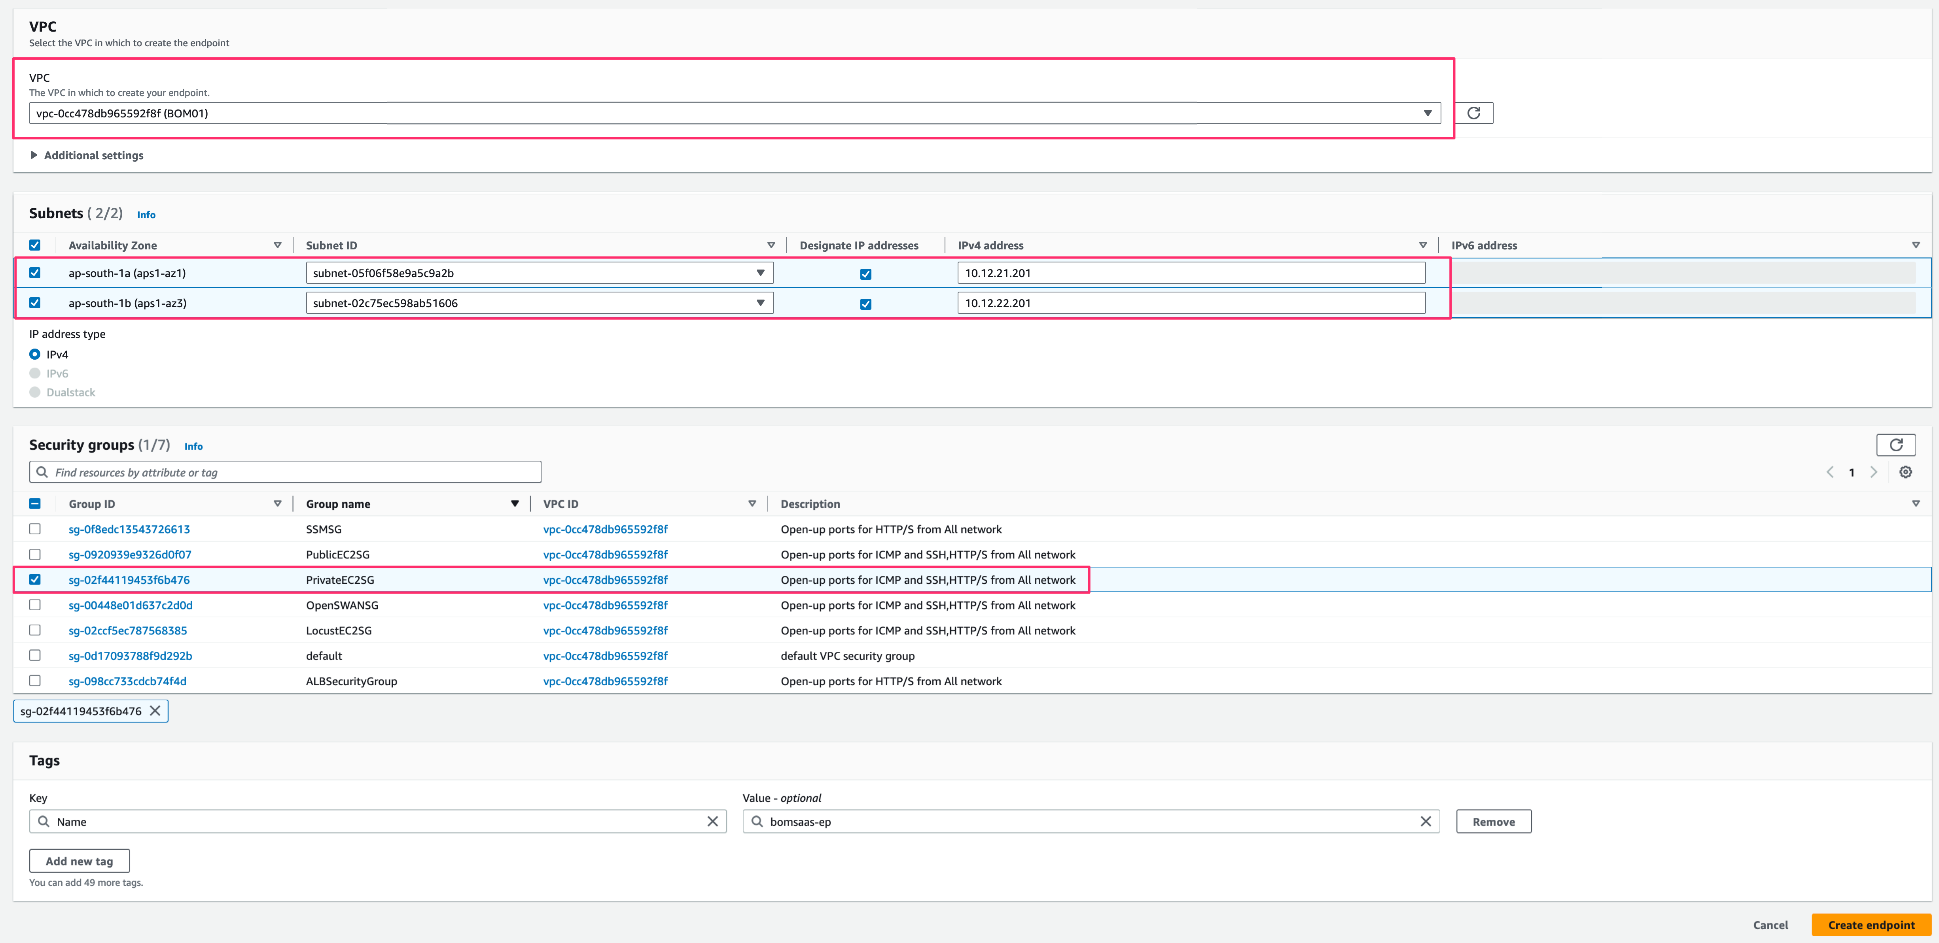
2.VPC Endpoint 생성
1. VPC Endpoint 생성
VPC Endpoint 가 생성될 VPC 선택
VPC Endpoint 가 생성될 Subnet 선택
VPC Endpoint를 위한 Security Group 선택

Slide 10
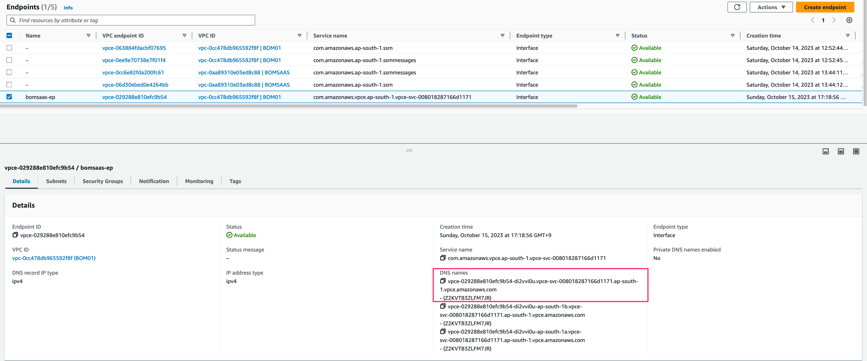
2.VPC Endpoint 생성
2. VPC Endpoint 생성 확인
생성된 VPC Endpoint 확인
생성된 VPC Endpoint 대표 DNS 이름 확인

Slide 11
3.TGW Peering 구성
Region (ap-northeast-2)
Region (ap-south-1)
AZ A
AZ B
AZ A
AZ B
AZ A
AZ B
ICN VPC (10.11)
BOM VPC (10.12)
SaaS VPC (10.13)
(e.g DataDog, Poralis…)
Public subnet
Public subnet
Public subnet
Public subnet
Private subnet
Private subnet
Private subnet
Private subnet
Private Link
NLB
Attach subnet
Attach subnet
Attach subnet
Attach subnet
Private subnet
Private subnet
TGW
Inter Peering
TGW

Slide 12
3.Cross AZ VPC Peering 구성
Region (ap-northeast-2)
Region (us-east-1)
AZ A
AZ B
AZ A
AZ B
AZ A
AZ B
ICN VPC (10.11)
BOM VPC (10.22)
SaaS VPC (10.23)
(e.g DataDog, Poralis…)
Public subnet
Public subnet
Public subnet
Public subnet
Private subnet
Private subnet
Private subnet
Private subnet
Private Link
NLB
Attach subnet
Attach subnet
Attach subnet
Attach subnet
Private subnet
Private subnet
Cross Region
VPC Peering

Slide 13
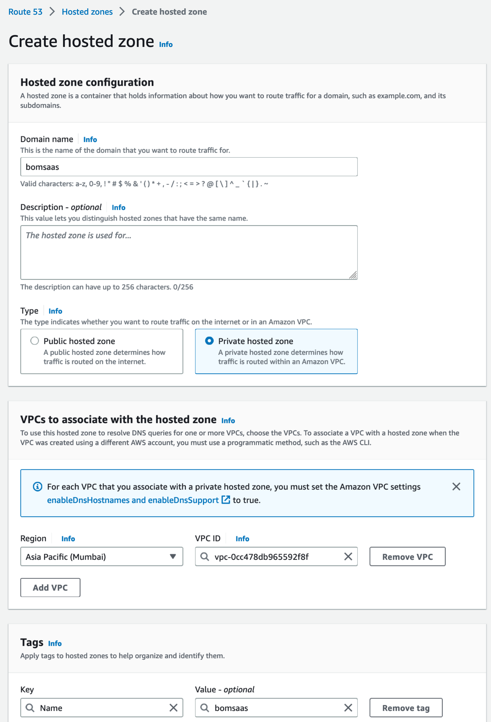
4.Private Host Zone 구성 (Owner)
1. Private Host Zone 생성
Provider가 위치한 Region에서 Route 53 PHZ(Private Host Zone) 생성
Region 및 VPC 선택

Slide 14
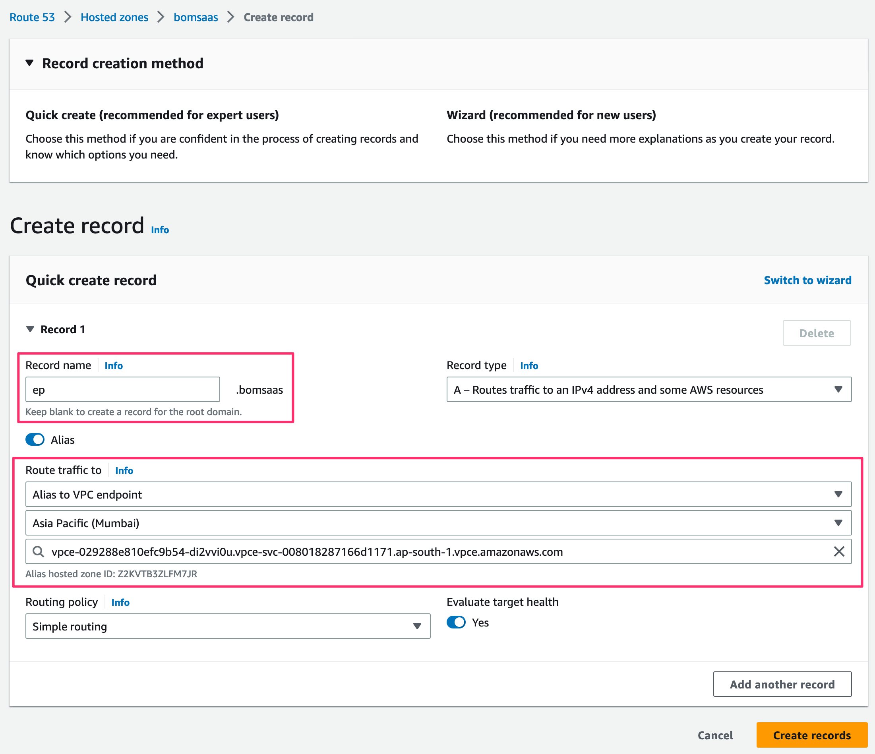
4.Private Host Zone 구성 (Owner)
2. Private Host Zone / Record 생성
Record 이름과 Type 선택
Alias 구성
Alias Type – VPC Endpoint 선택
Region 선택 – VPC Endpoint 가 위치한 Region 선택
DNS 선택 – 생성된 VPC Endpoint 대표 DNS 선택

Slide 15
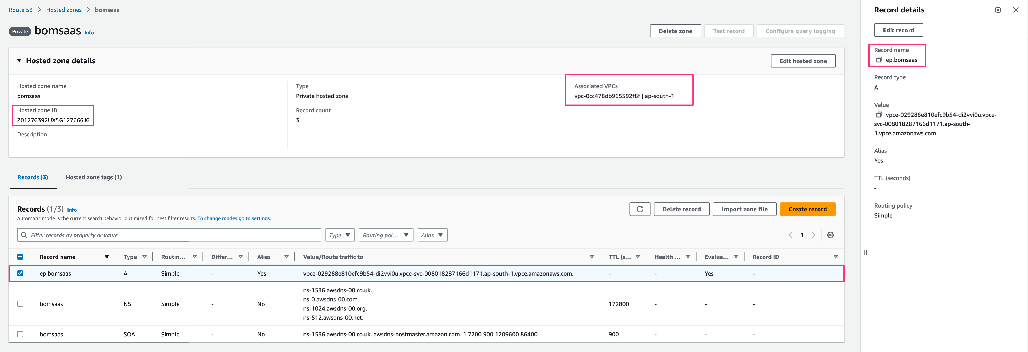
4.Private Host Zone 구성 (Owner)
3. Private Host Zone / Record 확인
생성된 Host zone ID 및 연결된 VPC 확인
Record Name 확인

Slide 16
4.Private Host Zone 구성 (Owner)
4. PHZ Owner 에서 Consumer VPC association 생성
aws route53 \
create-vpc-association-authorization \
--hosted-zone-id ${Route53 PHZ Owner – hosted-zone-id} \
--vpc VPCRegion=${PHZ Guest VPC Region},VPCId=${PHZ Guest VPC ID}
# 예
$ aws route53 \
> create-vpc-association-authorization \
> --hosted-zone-id Z01276392UX5G127666J6 \
> --vpc VPCRegion=ap-northeast-2,VPCId=vpc-029cfb5017338aac2
{
"HostedZoneId": "Z01276392UX5G127666J6",
"VPC": {
"VPCRegion": "ap-northeast-2",
"VPCId": "vpc-029cfb5017338aac2"
}
}

Slide 17
5.Private Host Zone 구성 (Guest)
1. PHZ Guest에서 생성된 Hosted zone으로 Associate
aws route53 \
associate-vpc-with-hosted-zone \
--hosted-zone-id ${Route53 PHZ Owner – hosted-zone-id} \
--vpc VPCRegion=${PHZ Guest VPC Region},VPCId=${PHZ Guest VPC ID}
# 예
$ aws route53 \
> associate-vpc-with-hosted-zone \
> --hosted-zone-id Z01276392UX5G127666J6 \
> --vpc VPCRegion=ap-northeast-2,VPCId=vpc-029cfb5017338aac2 \
> --comment "VPC Endpoint for BOM Region SaaS"
{
"ChangeInfo": {
"Id": "/change/C0342521RFDV0C2LUFE9",
"Status": "PENDING",
"SubmittedAt": "2023-10-15T08:37:16.239000+00:00",
"Comment": "VPC Endpoint for BOM Region SaaS"
}
}

Slide 18
5.Private Host Zone 구성 (Guest)
2. 생성된 PHZ 목록 확인.
$ aws route53 list-hosted-zones-by-vpc --vpc-id vpc-029cfb5017338aac2 --vpc-region ap-northeast-2
{
"HostedZoneSummaries": [
{
"HostedZoneId": "Z01276392UX5G127666J6",
"Name": "bomsaas.",
"Owner": {
"OwningAccount": "591624136968"
}
},
{
"HostedZoneId": "Z0145549QU3UA9EE938X",
"Name": "iadsaas.",
"Owner": {
"OwningAccount": "184201886583"
}
}
],
"MaxItems": "100"
}

Slide 19
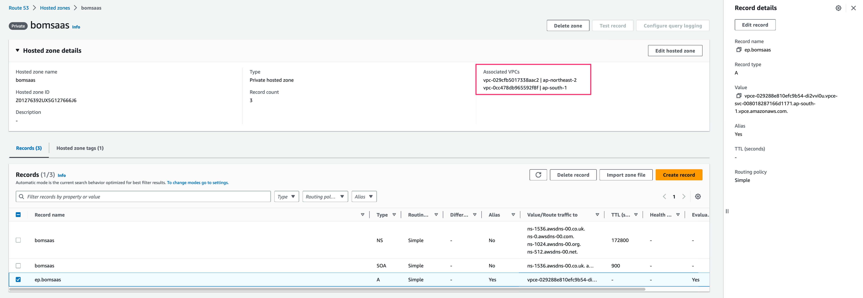
5.Private Host Zone 구성 (Guest)
3. Private Host Zone 확인
Provider가 위치한 Account에서 , 앞서 생성된 Hosted Zone에서 정상적으로 Associated 되었는지 확인.

Slide 20
5.Private Host Zone 구성 (Guest)
4. Consumer VPC에서 VPC Endpoint로 nslookup 및 서비스 확인.
# nslookup ep.bomsaas
Server: 10.11.0.2
Address: 10.11.0.2#53
Non-authoritative answer:
Name: ep.bomsaas
Address: 10.12.22.201
Name: ep.bomsaas
Address: 10.12.21.201 }
}
# curl ep.bomsaas/ec2meta-webpage/index.php | grep "Client"
<p>Client: curl/8.3.0<br>IP: 10.13.22.15</p>

